Slide 1
Projetar Serviços
Vítor Braga – vtb@cin.ufpe.br

Slide 2
Objetivos da aula
Apresentar os passos necessários para realizar a atividade projetar Serviços
Discutir e mostrar o passo a passo para a construção dos artefatos

Slide 3
Relembrando ...

Slide 4
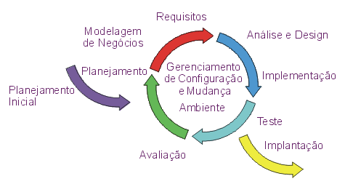
Visão geral (Exemplo: RUP)

Slide 5
Visão geral
Requisitos
Especificação do modelo
de negócios
Modelagem do
Negócio
Analisar serviços
Planejamento
Projetar Serviços
Planejamento
Inicial
Implementação
Avaliação
Teste

Slide 6
MDA
Terms
M
D
E
Computation
Independent
Model (CIM)
S
O
A
Platform
Independent
Model (PIM)
Platform
Specific
Model (PSM)

Slide 7
Fluxo de Atividades

Slide 8
Fluxo de Atividades

Slide 9
Passos para Identificar Serviços
1. Empacotar Casos de Uso
2. Construir Arquitetura de Serviços
3. Identificar Serviços de Entidades
5. Revisar Resultados

Slide 13
Services Contracts

Slide 14
3. Identificar Serviços de entidades

Slide 15
Interação dos Serviços
Sistemática “semelhante” Distribuir comportamento entre as classes
Para cada Serviço (service contract)
Diagrama de seqüência (coreografia dos serviços)
Surgimento de novas entidades
Atualizar o Modelo de Informação do negócio

Slide 17
Modelo de informação atualizado

Slide 18
Modelo de Componentes dos serviços

Slide 19
MDA
Terms
M
D
E
Computation
Independent
Model (CIM)
S
O
A
Platform
Independent
Model (PIM)
Platform
Specific
Model (PSM)

Slide 20
Projetar Serviços

Slide 21
Fluxo de Atividades

Slide 22
Projetar Arquitetura
Refinar Análise de Serviços
Definir Padrão de Arquitetura

Slide 23
1. Refinar Análise de Serviços
Baseado no:
Conhecimento do negócio
Modelo de interação dos serviços
Modelo de Componentes dos serviços
Analisar se os contratos de serviços e componentes identificados até o momento
Empacotamento foi correto?
Todos os componentes de front-end foram identificados ?
Podemos “agrupar” serviços semelhantes?
Todas as capacidades foram identificadas?

Slide 28
2. Definir Padrão de Arquitetura
O arquiteto pode seguir um padrão já existente para estruturar a aplicação
O arquiteto também pode definir novos padrões ou atualizar orientações já existentes
Identificar oportunidades de reuso:
serviços e componentes disponíveis no mercado
Serviços e componentes de aplicações já desenvolvidas
Serviços e componentes que podem se tornar reusáveis para outros projetos

Slide 29
Projetar Arquitetura
Refinar Análise de Serviços
Definir Padrão de Arquitetura

Slide 30
2. Definir Padrão de Arquitetura
O Arquiteto deve levar em consideração as tecnologias que serão usadas:
Ex: .net, java, flash, C++
Todos os serviços com a mesma tecnologia
Como será a integração do Front e back-end

Slide 31
Necessidades do negócio
Além do sistema web
Acessado por Iphone e desktop (windows, mac e linux)
O ambiente de produção é ser Windows Server 2003 com .net framework 2.0 e banco de dados sql server 2005

Slide 32
Definição da Arquitetura
Interface web=> ASP.NET
Iphone=> Aplicação
Desktop=> aplicação Java
Integração com o front-end será feito via web service
Os componentes serão implementados do zero
Os componentes de acesso a dados deverão implementar o padrão Repositório

Slide 34
O que aconteceria se todos os componentes fossem implementados como serviços?

Slide 35
Fluxo de Atividades

Slide 36
Projetar Back-end
Projetar Componentes
Atualizar Modelo de Informação
Agrupar classes
Projetar Classes e Banco de dados

Slide 37
Projetar componentes
Para cada componente:
Definir padrões de projetos utilizados
Fazer Diagrama de classes
Fazer Diagrama de sequência para todas as operação de sua interface

Slide 39
Diagrama de classe: Fachada Webservice

Slide 41
Diagrama de classes: Componente Controle de acesso

Slide 42
Compoente Controle de acesso: Efetuar Login

Slide 44
Diagrama de classes

Slide 45
Diagrama de sequencia

Slide 46
Projetar componentes
Para cada componente:
Definir padrões de projetos utilizados
Fazer Diagrama de classes
Fazer Diagrama de sequência para todas as operação de sua interface
Agrupar classes em pacotes

Slide 47
Diagramas de Seqüência
Fazer Diagrama de seqüência para todas as operação das interfaces dos componentes
Para facilitar o entendimento, fazer o fluxo completo para as operações da Fachada

Slide 48
Logar (Completo)

Slide 50
Projetar Back-end
Projetar Componentes
Atualizar Modelo de Informação
Projetar Classes e Banco de dados

Slide 51
Modelo de Informação

Slide 52
Projetar Back-end
Projetar Componentes
Atualizar Modelo de Informação
Agrupar classes
Projetar Classes e Banco de dados

Slide 53
Fluxo de Atividades

Slide 54
Projetar Front-end
Baseado no protótipo da interface, tecnologias utilizadas e integração front-back end:
Diagrama de classe
Diagramas de sequencia

Slide 55
Front-end

Slide 56
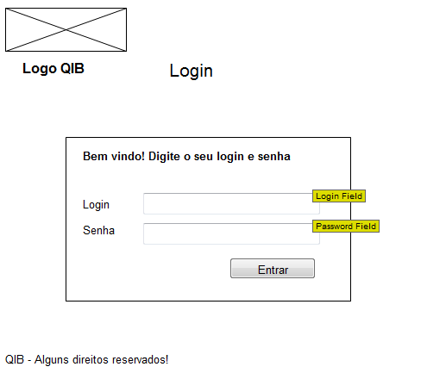

Slide 57
Front-end: web

Slide 58
Front-end: web

Slide 59
Front-end

Slide 61
Diagrama de Classes

Slide 62
Diagrama de Sequencia

Slide 63
Dúvidas ?

